Slide 1
Protaglomerados de Galáxias
Estágios iniciais dos aglomerados de galáxias (estruturas mais massudas do Universo)
Sistemas esparsos (dezenas Mpc)

Slide 2
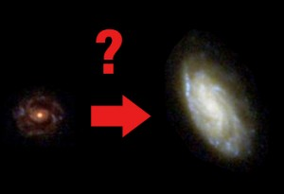
E daí?
Efeitos ambientais

Slide 3
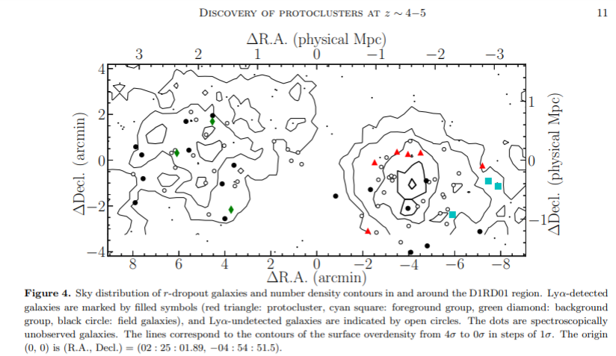
Discovery of Protoclusters at z ∼ 3.7 & 4.9: Embedded in Primordial Superclusters (Toshikawa+19)
A distribuição espacial de galáxias é análoga a uma distribuição randômica? (alinhamento ao acaso)
10.000 simulações de dist. aleatórias

Slide 4
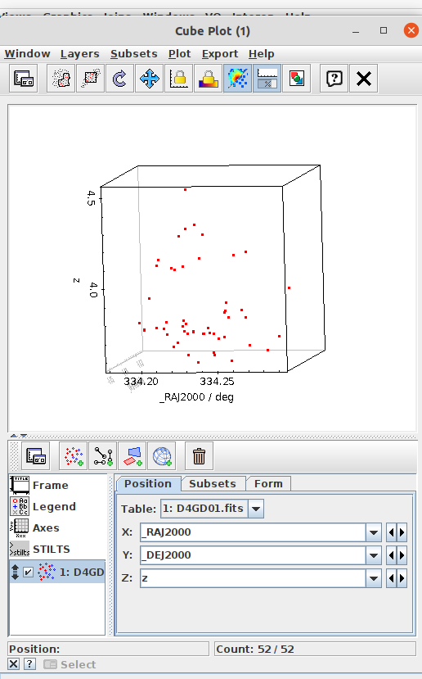
Análise da região D4GDR01
Modelo da região com os dados (TOPCAT): volume e número de objetos
Produzi distribuições randômicas
Contei as galáxias agrupadas em torno de cada galáxia do volume
Coordenada z: deltaz ~0.03
(coordenadas x e y ~10 arcmin, dimensão de protoaglomerados z~4)

Slide 5
Aplicabilidade
Distribuição espacial de galáxias em intervalo grande de redshift (por exemplo deltaz~1) em comparação com a “fatia” de 0.03 das estruturas.

Slide 6
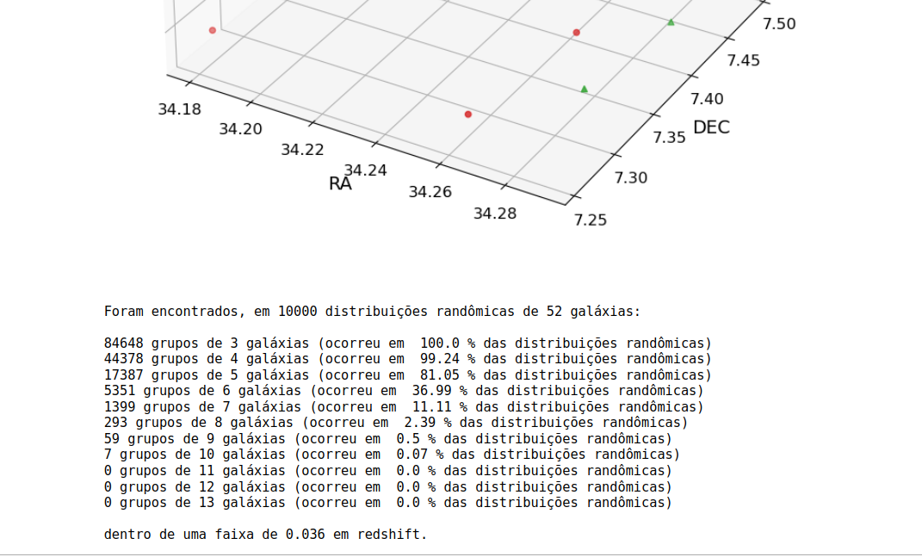
Resultado para D4GD01:
Consistente com o resultado de Toshikawa+19: nenhum grupo de 13 galáxias em 10.000 distribuições randômicas.
Conclusão: Esta estrutura em larga escala é provavelmente um protoaglomerado, invés de um alinhamento randômico de galáxias.

